Slide 1
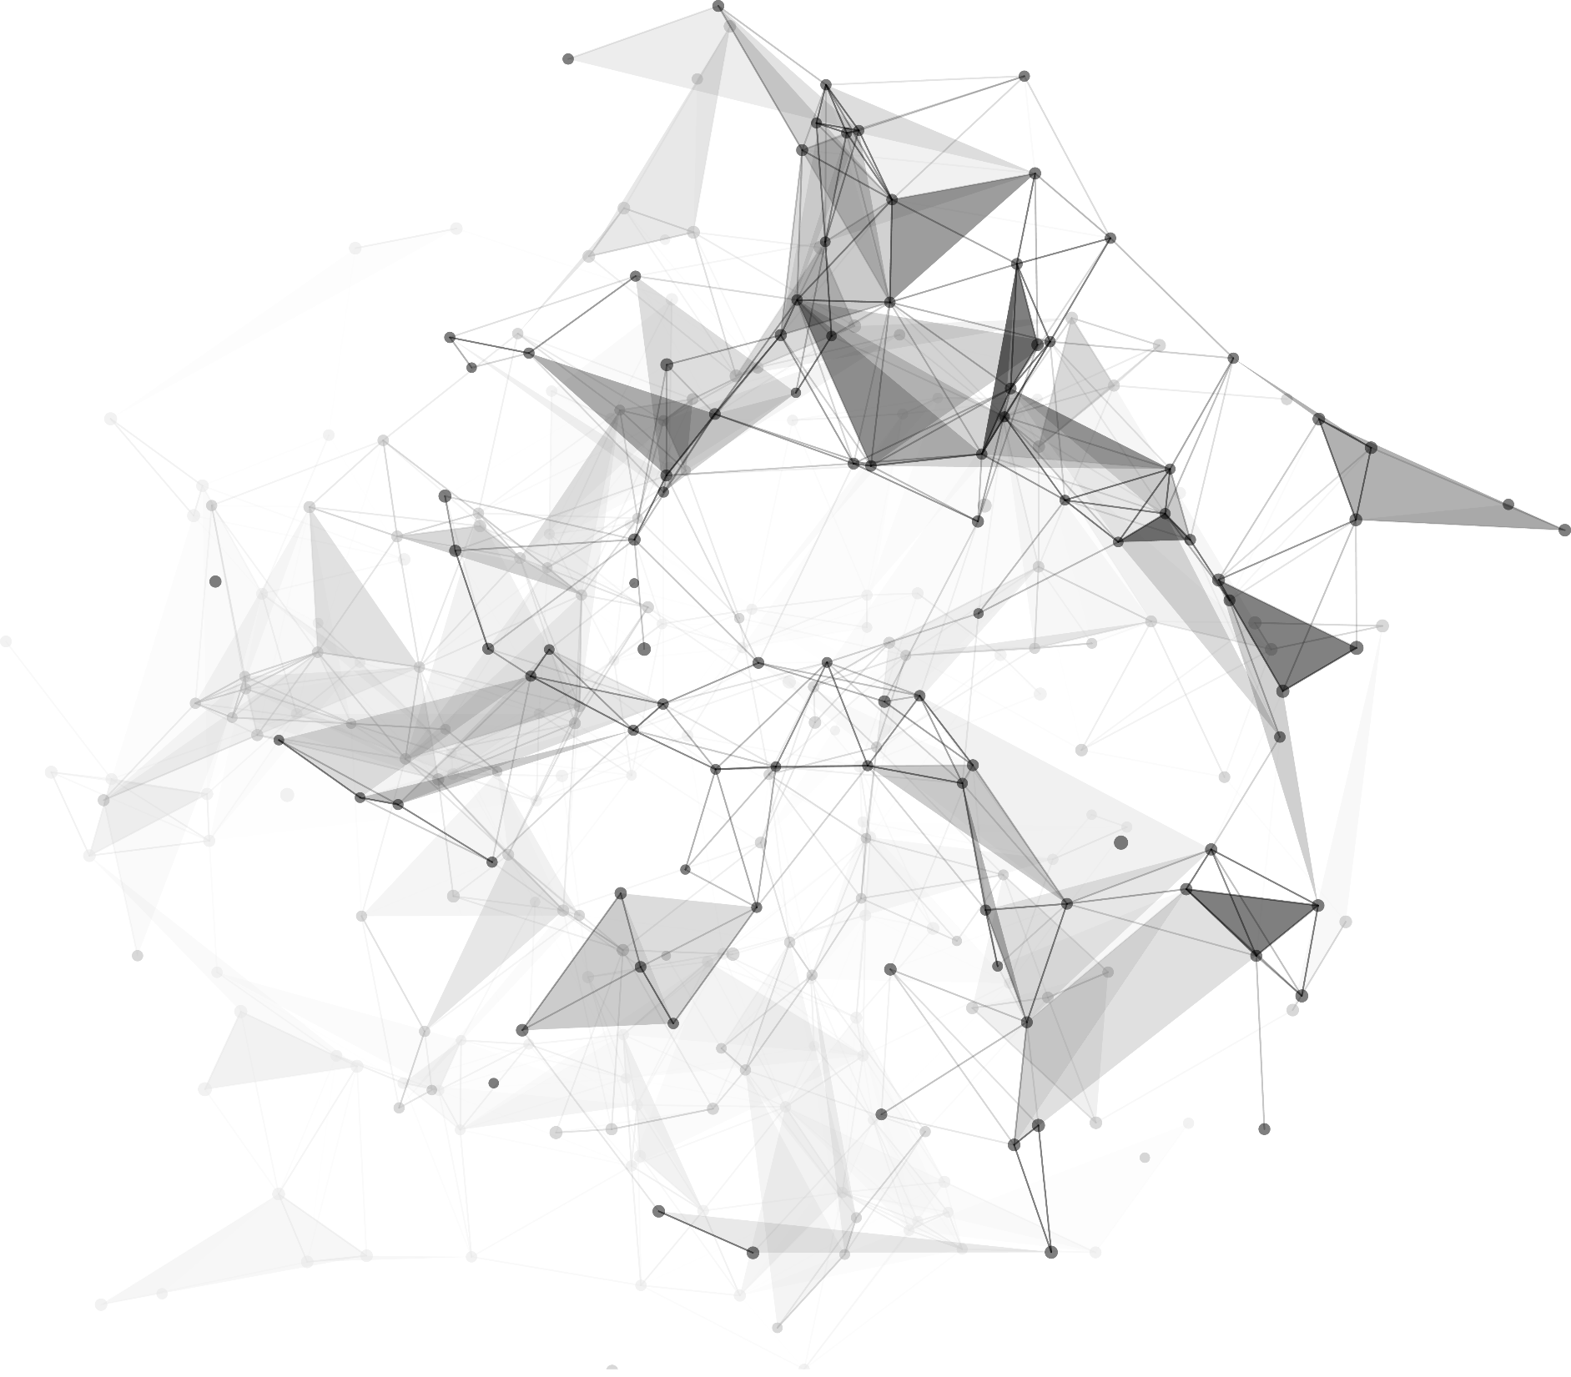

毕业设计进度汇报
主动式微服务动态部署工具设计与开发
指导老师：丁志军
答辩人：祁好雨
1752919

Slide 2

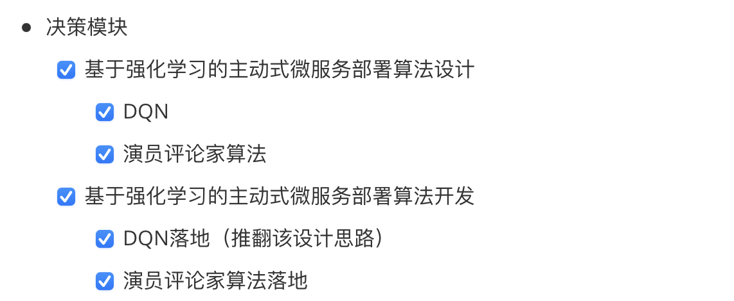

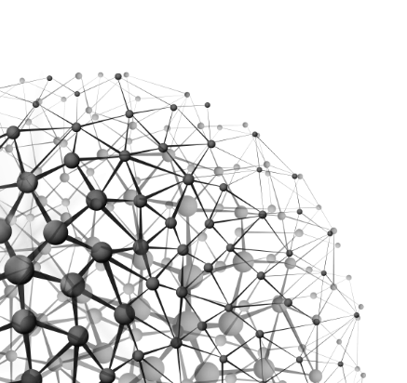
本周进度
Notes:
强化学习算法示意图？
决策模块：
算法设计：
基于强化学习的动态部署算法设计完成（未来拓展DQN...）
算法实现：
基于Python实现动态部署算法并构造算法模拟环境(进行中)
优化删掉
了解kube-scheduler内部机制之后，暂时认为更改k8s默认调度器的方式容易导致k8s系统组件的异常，不符合实际操作，因此我们考虑优先以外部调整方式去实现第一版执行模块

Slide 3
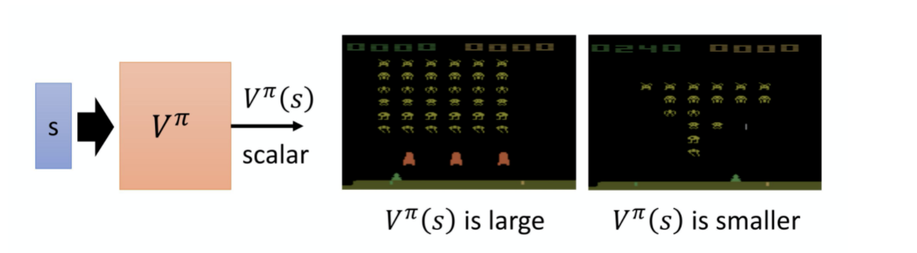

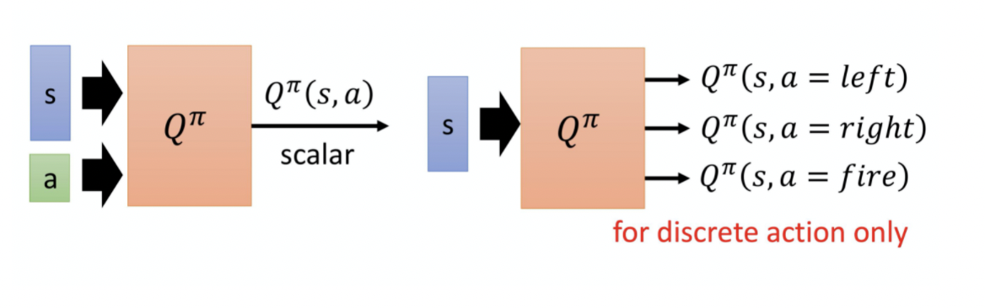
DQN的落地与评估
DQN概念
Agent通过一系列的action改变环境获得奖励，优化目标：累计奖励最大
两种思路：
输入当前状态，模型作为价值函数评估状态预判出现类似状态时会获得的期望return
输入当前状态，模型作为Q函数输出当前状态所有action对应的Q值，判断当前状态下做出相应action会获得的期望return
损失函数的计算：
Q'的更新：权重通过加权移动平均(WMA)更新
Notes:
标红加粗重点词

Slide 4
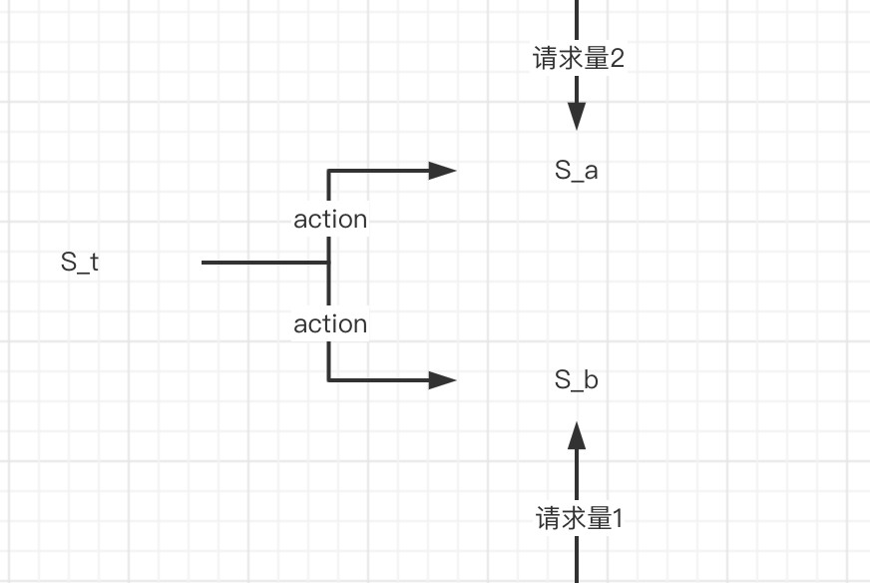
DQN的落地与评估
模型作为价值函数的思路（不采用）
在动态部署问题中，状态并不是完全靠动作（对容器的迁移）决定的，还受请求，带宽等因素影响
根据下一时刻状态的价值选择动作不可靠
Notes:
标红加粗重点词

Slide 5
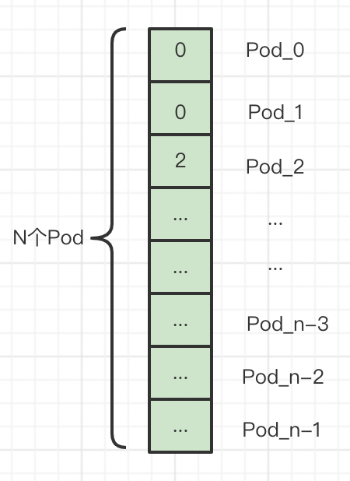

DQN的落地与评估
模型作为Q函数的思路
在动态部署问题中，动作并不是离散的
如果将动作建模为离散的，则模型的输出长度为
开发过程中需要改良DQN传统模型重新设计模型结构
Notes:
标红加粗重点词

Slide 6
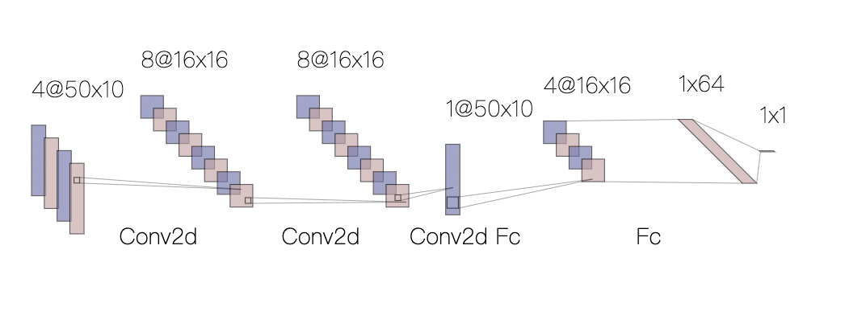
DQN的落地与评估
模型架构
3层CNN+全连接->(batch_size,n_pod,n_node)->全连接->Q值
(batch_size,n_pod,n_node)->softmax->argmax->(batch_size,n_node)->动作向量
loss函数更新Q值同时权重改变输出新的action
Notes:
标红加粗重点词

Slide 7
DQN的落地与评估
算法框架
1）初始化集群状态state
2）初始化Q值网络model_q，Q值目标网络model_q'
3）model_q接受state输入，输出action
4）集群接受action，迁移对应Pod
5）计算reward
6）集群处理下一阶段请求，生成next_state
7）replay buffer存储state，action，next_state，reward四元组
8）重复3-7步直到replay buffer存满
9）replay buffer中采样N个四元组作为一个batch
10）loss = model_q(state)-\lambda*model_q'(next_state)-reward
11) 每隔固定batch数采用WMA更新model_q'权重
12）重复3-11步直到完成固定数量epoch

Slide 8
DQN的落地与评估
模型评估
数据集：华为VMAgentData
训练结果：action并没有得到更新，模型训练崩溃
反思：
DQN算法的核心思想在于模型接受state，输出Q值，通过loss反传梯度使Q值尽可能接近期望Q值
在模型输出逐步接近期望Q值的同时，枚举动作空间获得使当前Q值最大的action
之前设计的模型的处理虽然不需要枚举动作空间，使该模型能处理连续的动作，但并不能保证该动作是使得当前状态下Q值最大的动作（模型可解释性存疑）

Slide 9
演员评论家算法的落地与评估
演员评论家算法概念
演员模型：
输入状态，输出动作
学习策略函数，优化目标是获得使Q值最大的动作
损失函数的计算：评论家模型输出的负数
评论家模型：
输入状态，输入动作，输出对应状态和动作的Q值
学习Q值函数，优化目标是输出的Q值尽可能接近期望Q值
损失函数的计算：
Q'和A'的更新：权重通过加权移动平均(WMA)更新
Notes:
标红加粗重点词

Slide 10
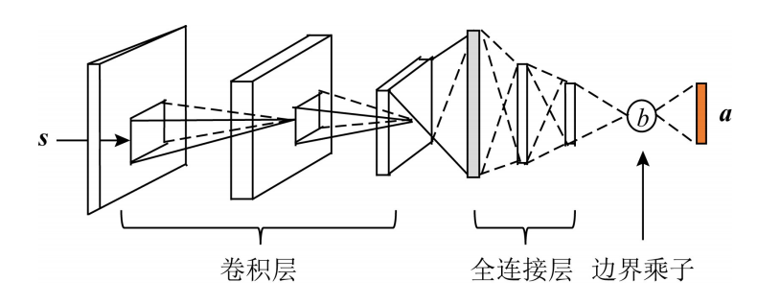
演员评论家算法的落地与评估
演员模型架构
3层CNN，2层全连接，输出action
输出的action标准化到[0,1]范围后再乘以n_node使其变为标准动作
为什么放弃softmax采用标准化的方式？
softmax是分类问题常用方法，softmax计算得分，argmax筛选得分值最大的类别
缺点1: 后续需要向评论家网络输入得到的action，并根据评论家网络输出反传梯度更新演员模型，argmax本身不可计算梯度
缺点2: 模型初始化后第一次训练常常出现softmax算出来每个node得分一致的情况，随机种子固定的情况下采用argmax会得到所有pod对应迁移的node序号一致的情况，惩罚极大，模型易崩溃或陷入局部最优
Notes:
标红加粗重点词

Slide 11
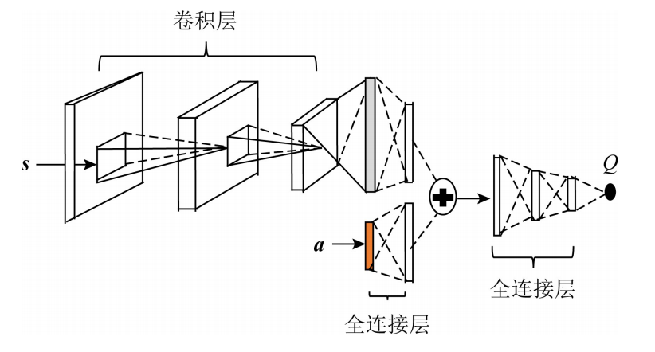
演员评论家算法的落地与评估
评论家模型架构
3层CNN，2层全连接，并上action输入，3层全连接
Notes:
标红加粗重点词

Slide 12
演员评论家算法的落地与评估
算法框架
1）初始化集群状态state
2）初始化演员值网络model_a，演员目标网络model_a'，评论家值网络model_q,评论家目标网络model_q'
3）model_a接受state输入，输出action
4）集群接受action，迁移对应Pod
5）计算reward
6）集群处理下一阶段请求，生成next_state
7）replay buffer存储state，action，next_state，reward四元组
8）重复3-7步直到replay buffer存满
9）replay buffer中采样N个四元组作为一个batch
10）评论家网络loss = model_q(state,action)-\lambda*model_q'(next_state,model_a'(next_state))-reward更新
11）冻结评论家网络
12）演员网络loss = -model_q(state,model_a(state))更新

Slide 13
演员评论家算法的落地与评估
算法框架
13）解冻评论家网络
14) 每隔固定batch数采用WMA更新model_q',model_a'权重
15）重复3-14步直到完成固定数量epoch

Slide 14
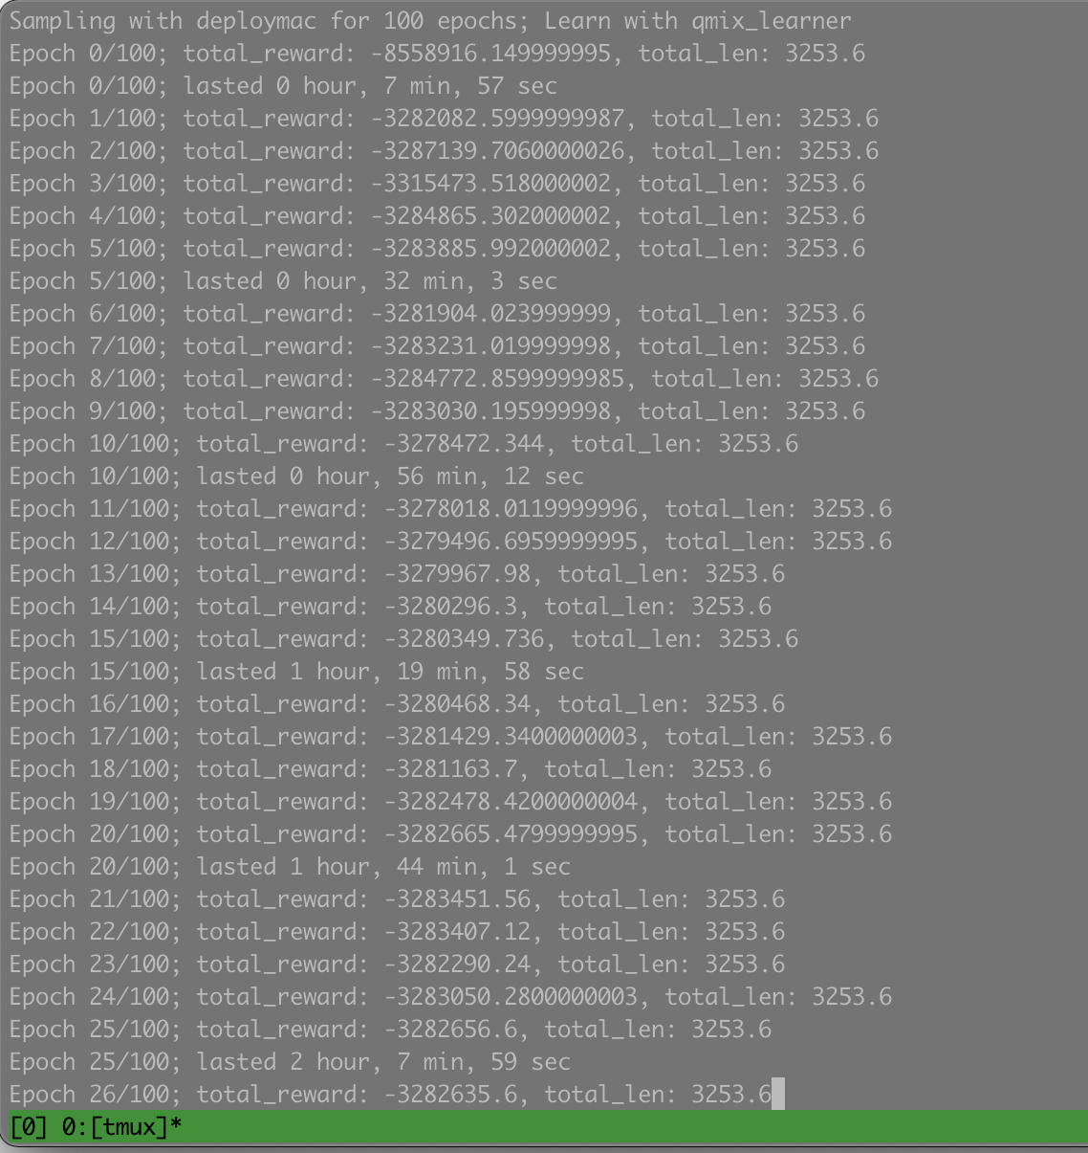
演员评论家算法的落地与评估
模型评估
后续改进：
更改数据集为常用开源数据集：Google Cluster Trace/Alibaba Trace
根据cluster trace改进reward
优化模型结构
训练初期：return显著增加
训练后期：return出现增幅较小，上下浮动的情况

Slide 15
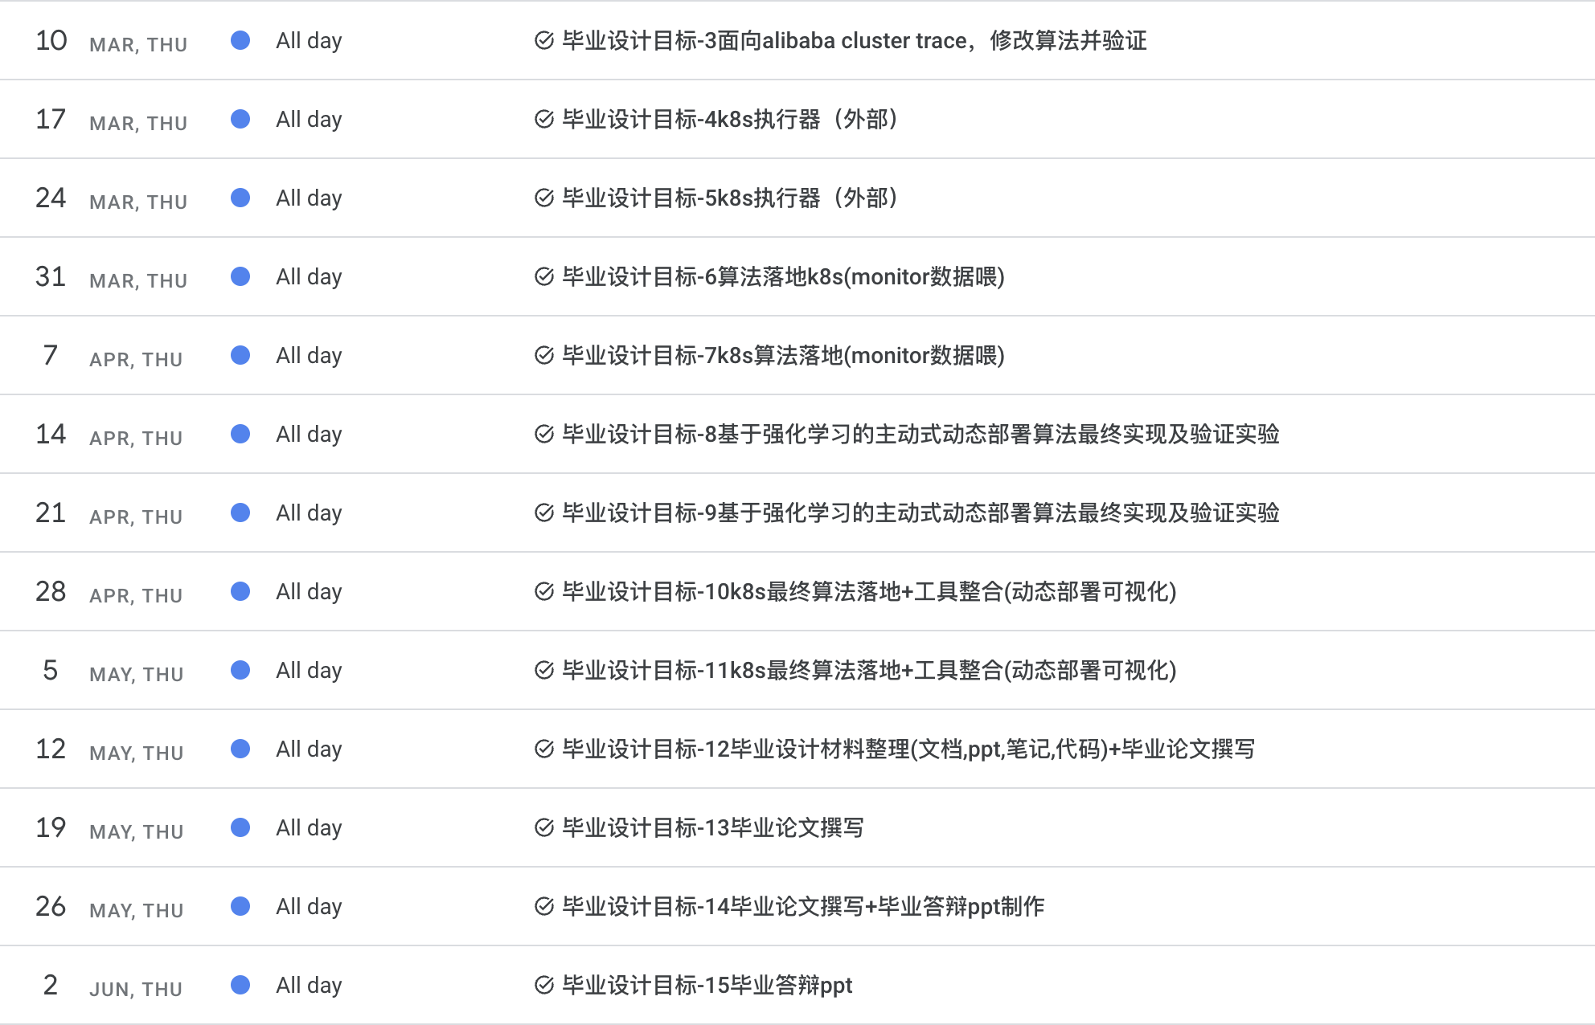
未来阶段规划

